Slide 1
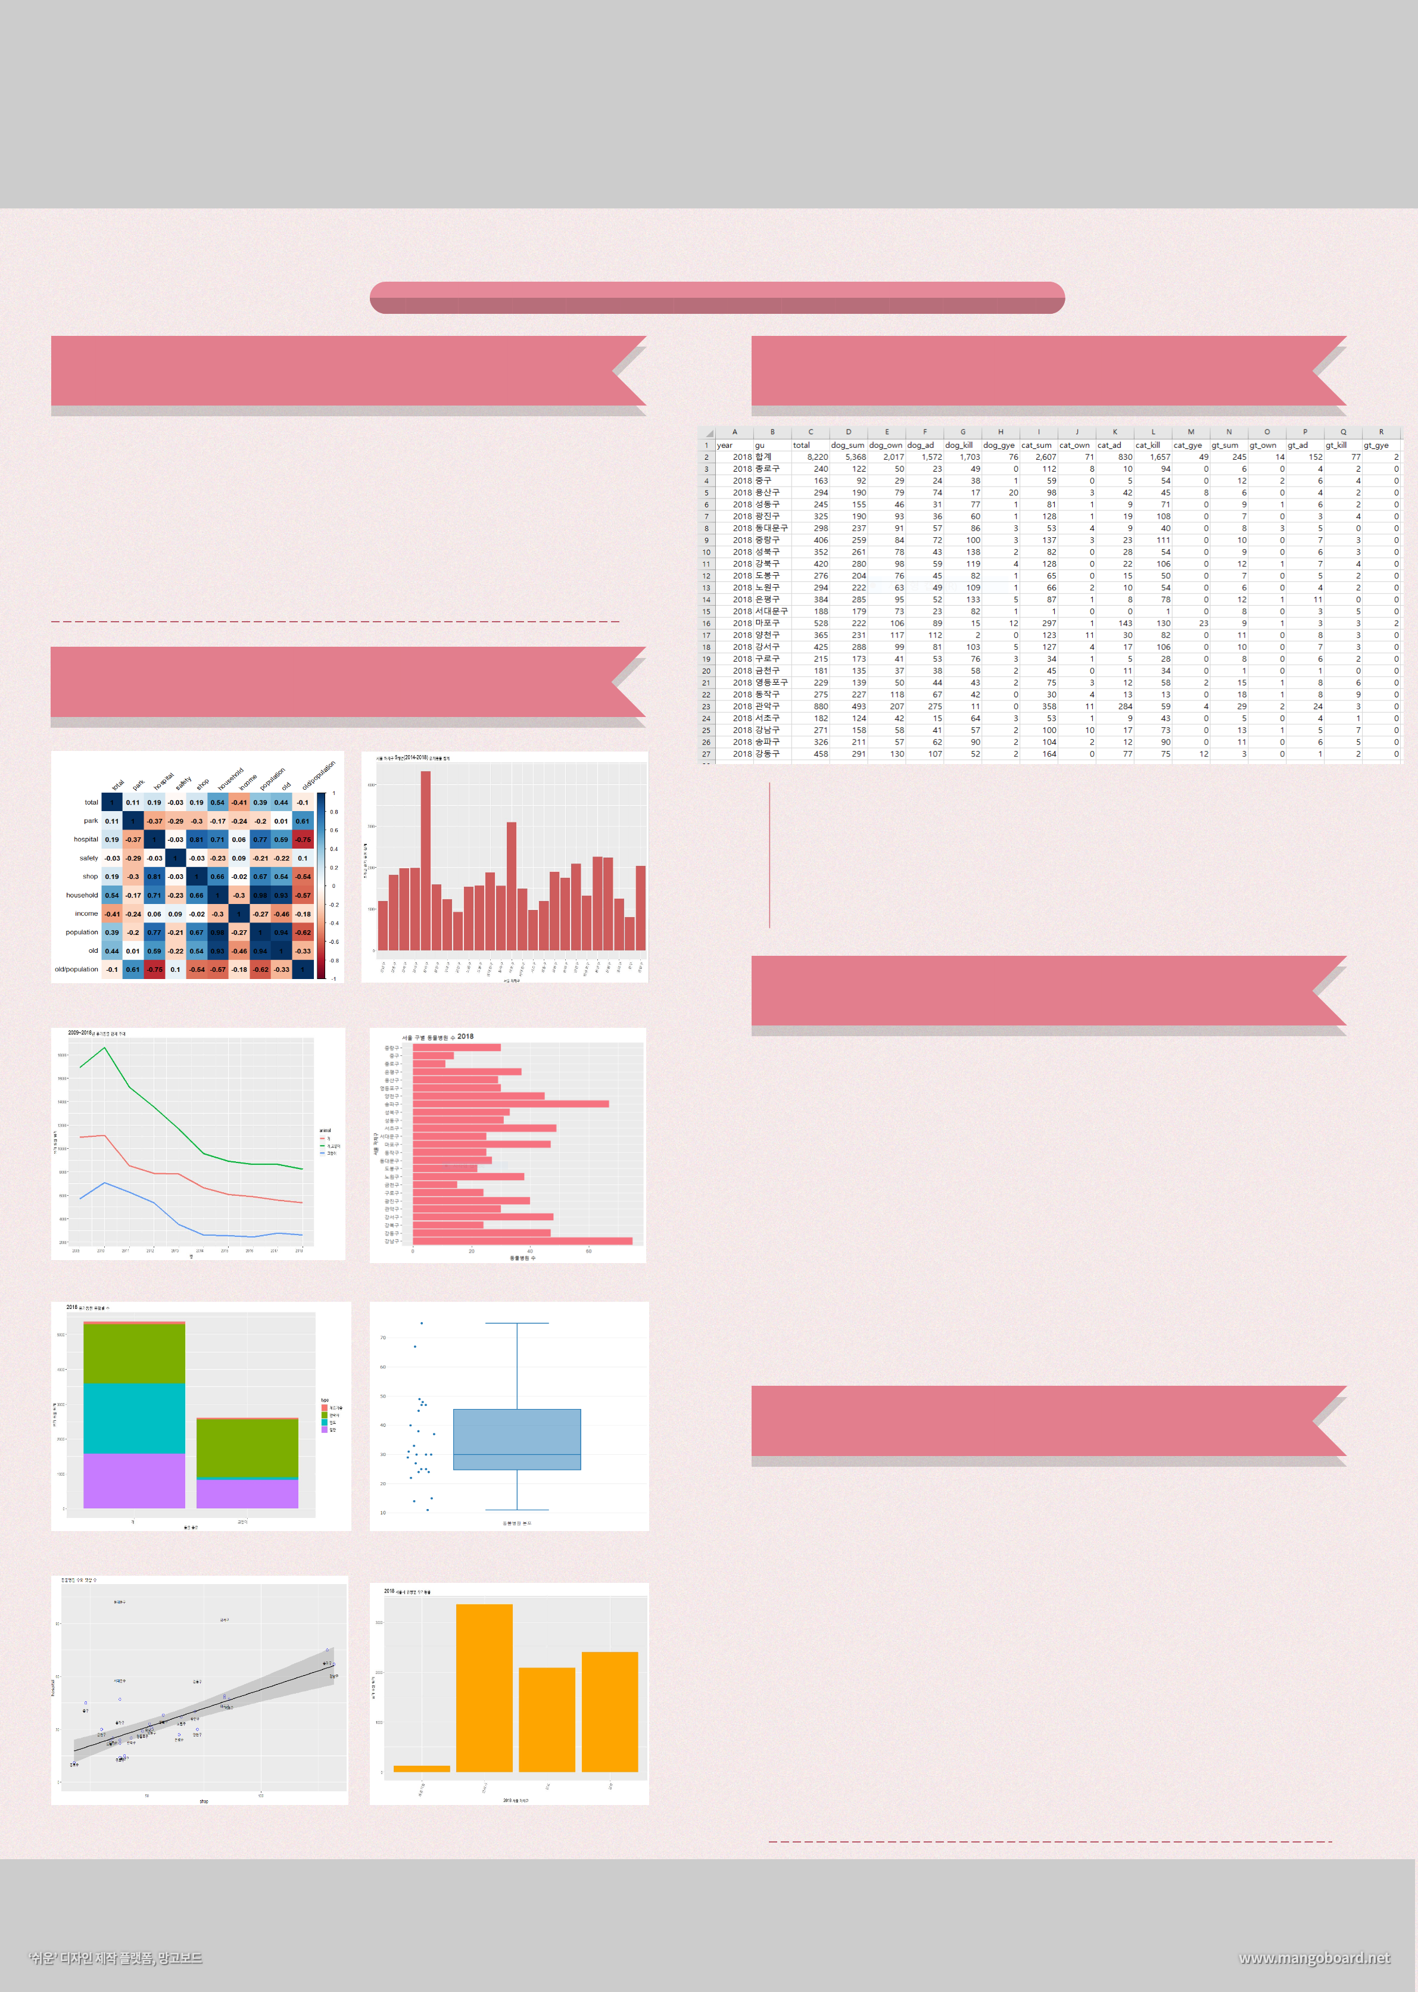






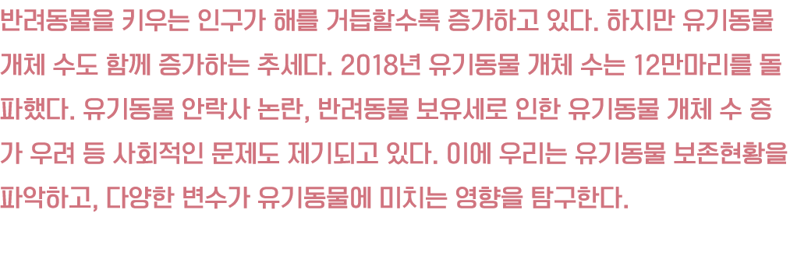



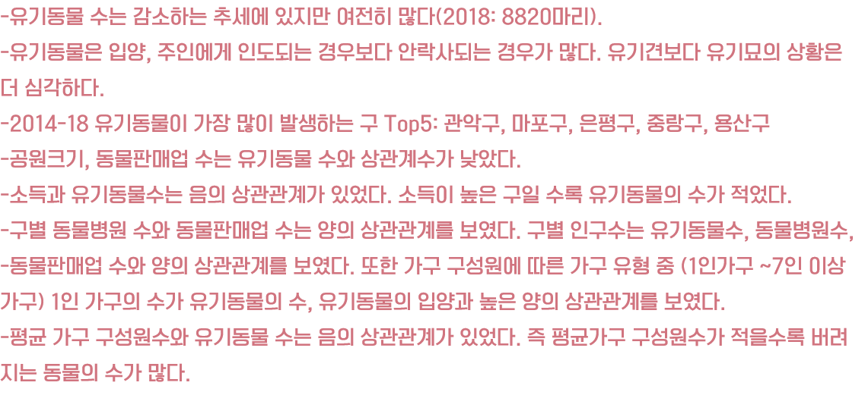

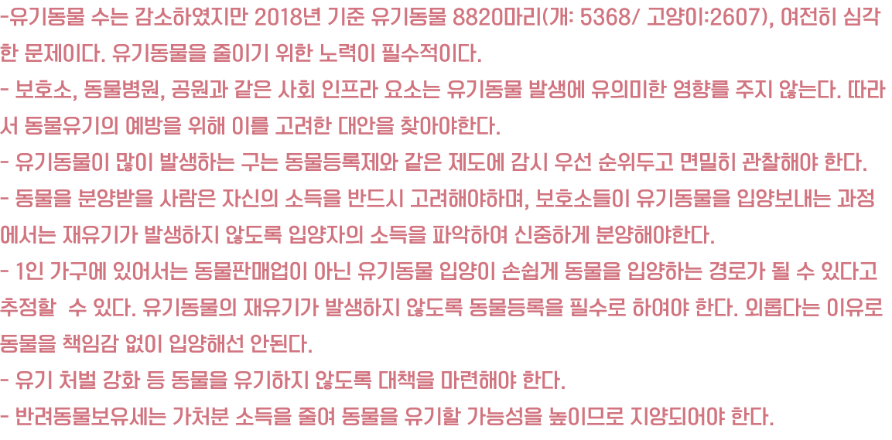
SUNGKYUNKWAN UNIVERSITY iSchool Program
2019학년도 동계 부트캠프: R 코딩캠프
2조(동물버리지마요): 박준규, 배지현, 천건호, 권정인
2020.01.22. R-Programming Boot Camp

